Slide 1
Terreno en Venta
“Los Ramirez, Santa ana del Conde”

Slide 2
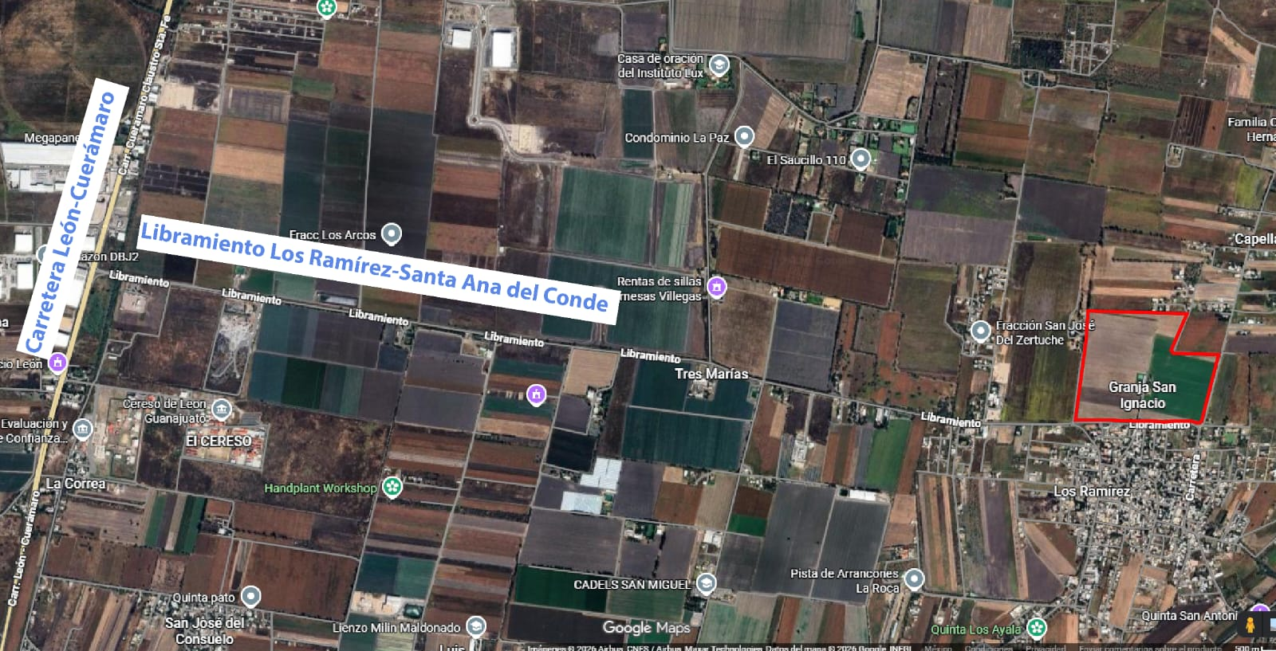

Slide 3
